Slide 2



Slide 3



시리즈
Movie Recommendation
- Popular movies, only for you
2023
팀 프로젝트
이걸
참아?
크리에이터 : 류나연, 조현기

Slide 4




Contents
프로젝트 소개
기능 소개
시연
후기

Slide 5



시리즈
1. 프로젝트 소개
재생
상세 정보

Slide 6



1. 프로젝트 소개
- 유명 영화 추천 사이트 구성하기
사용자에게 TMDB에서 제공하는 최신 유명 영화들을 원하는 장르별로 보여주고, 상세 정보를 제공
Netflix 클론 코딩
나무위키에서 착안, 집단지성으로 로그인하지 않더라도 누구나 영화를 포함한 자유주제로 글을 작성하고 수정할 수 있는 커뮤니티 페이지 구성

Slide 7
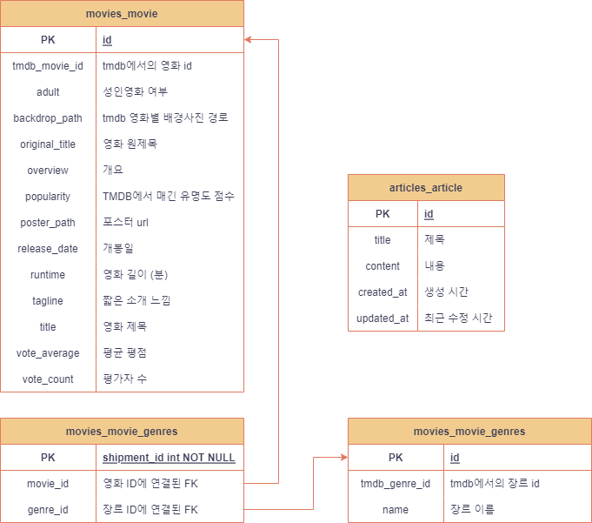
1. 프로젝트 소개
Entity Relationship Diagram (ERD)

Slide 8

시리즈
2. 기능 소개
재생
상세 정보

Slide 9

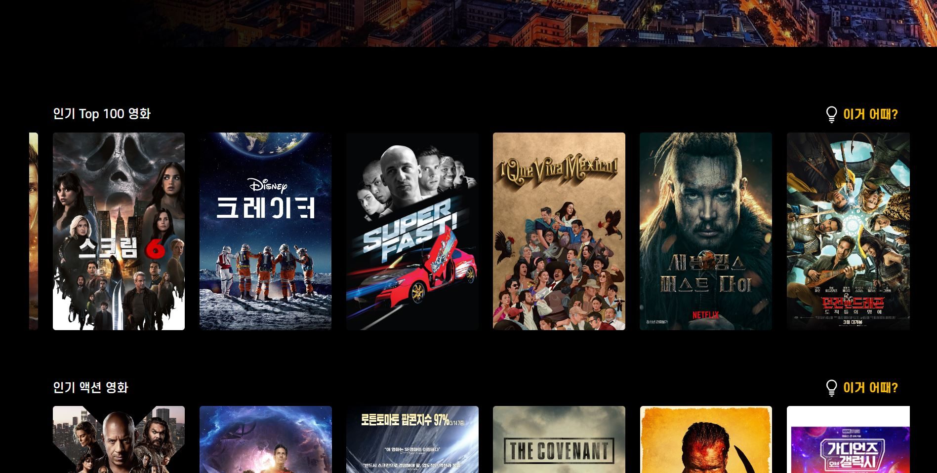
2. 기능 소개
메인 페이지 - 홈
전체 인기 영화, 혹은 사용자가 원하는 장르의 인기 영화들을 직접 넘겨보고 고를 수 있도록 Carousel로 구성
인기 영화는 TMDB에서 제공하는 popularity 점수를 기반으로 선정
영화 포스터를 클릭하면, 영화의 상세 정보를 볼 수 있도록 구성
단, 드래그 시에는 상세 정보로 이동하지 않고, Carousel의 Slide를 넘기도록 구현
이거 어때? 버튼을 클릭하면 해당되는 분야의 랜덤 영화를 하나 추천해주는 modal을 팝업

Slide 10

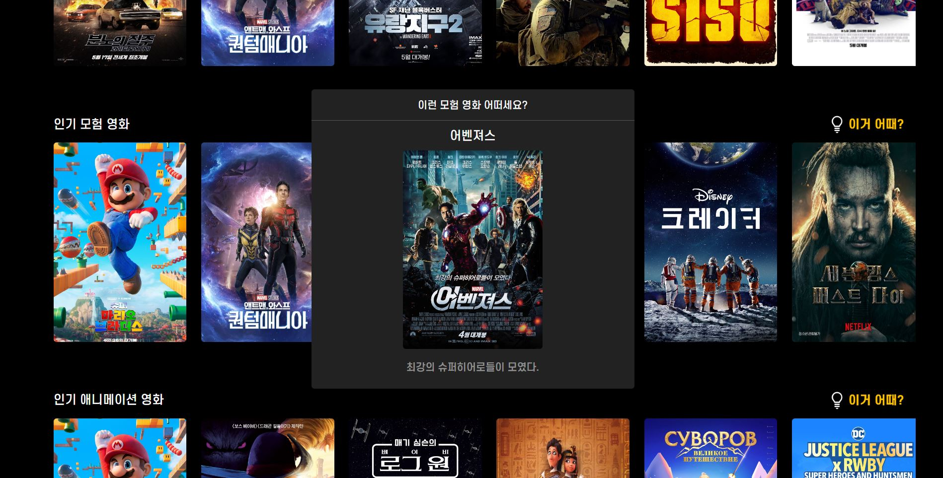
2. 기능 소개
영화 상세 정보
랜덤 영화 추천
마찬가지로 영화 포스터를 클릭하면, 영화의 상세 정보를 볼 수 있도록 구성
modal 외부를 클릭하면 modal은 사라짐

Slide 11
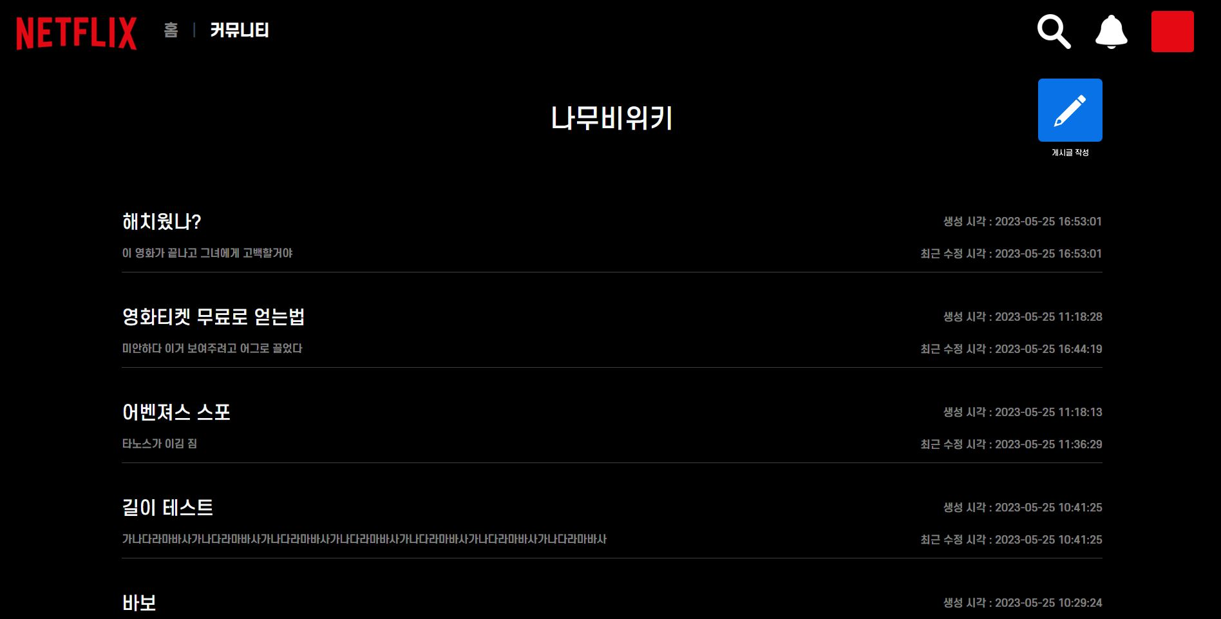
2. 기능 소개
커뮤니티 페이지 - 나무비위키
로그인 여부에 관계 없이, 누구나 다양한 주제에 대한 게시글 작성 가능

Slide 12
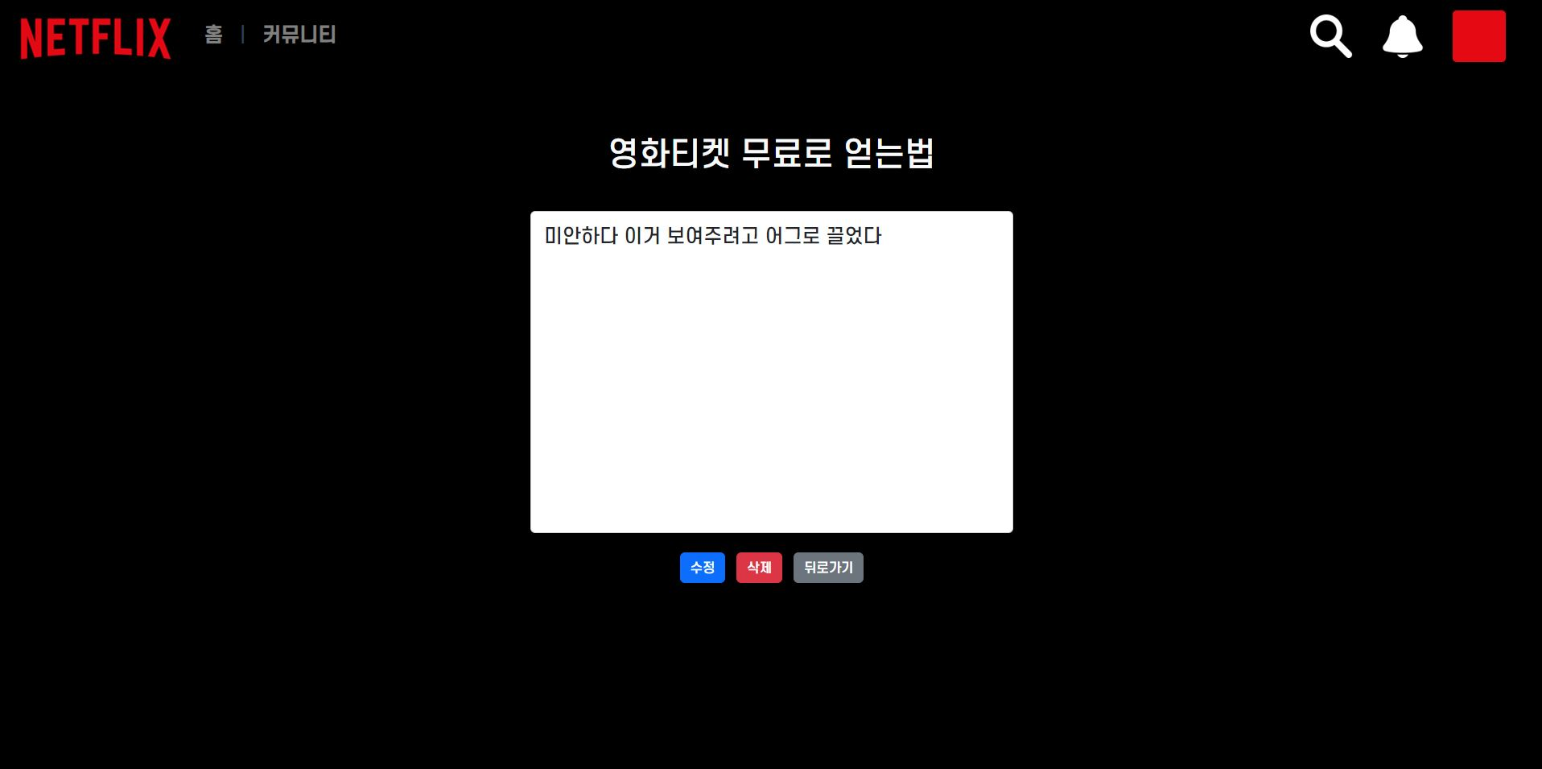
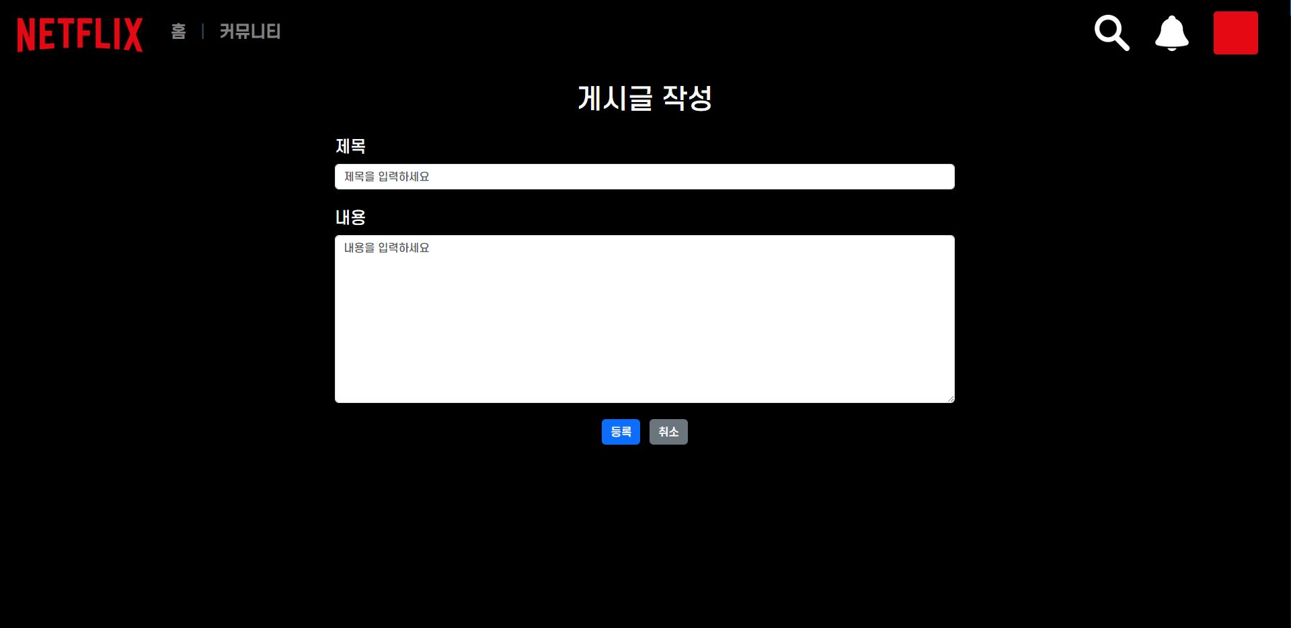
2. 기능 소개
게시글 상세 정보
게시글 작성
게시글 수정, 삭제 가능

Slide 13
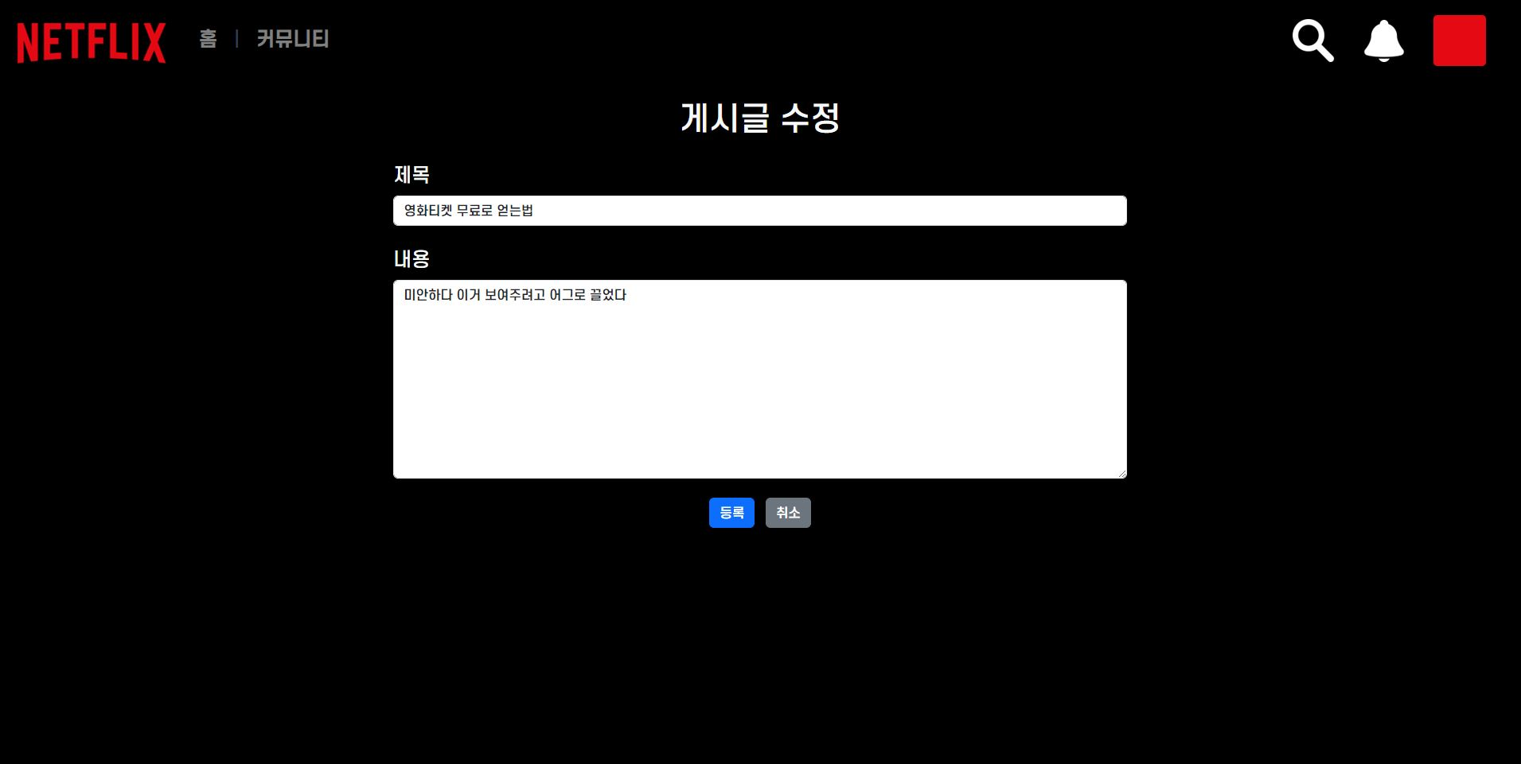
2. 기능 소개
게시글 수정

Slide 14

시리즈
3. 시연
재생
상세 정보

Slide 15

시리즈
4. 후기
재생
상세 정보

Slide 16
4. 후기
좋은 팀원을 만나서 진행하는 내내 재밌었습니다.

Slide 17

Thank you for Listening
다음화

